Slide 1
東山彰良
《流》
《我殺的人與殺我的人》
僕が殺した人と僕を殺した人

Slide 2
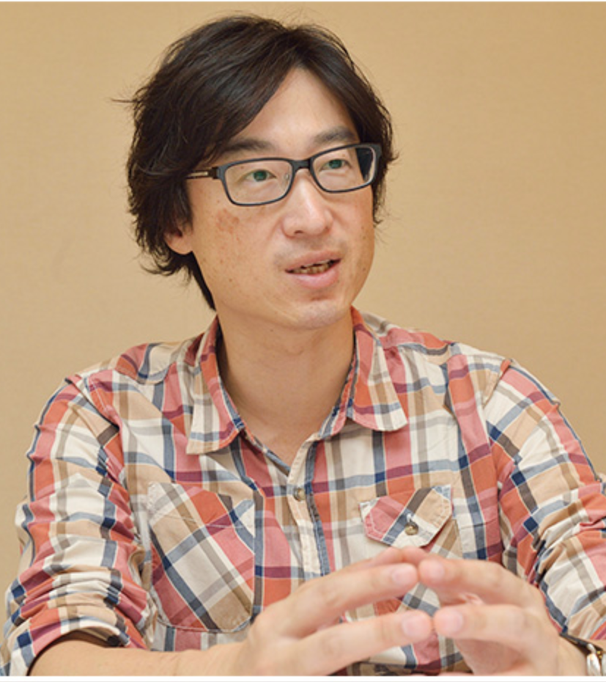
東山彰良
王震緒
1968年生於台灣
五歲隨父母移民日本，定居福岡至今
看香港動作、武俠電影、好萊塢娛樂片長大
健身、重訓、擁有龍舌蘭酒達人資格
大學畢業後在全日空等企業上班，無法持續，轉進中國吉林大學讀農業博士

Slide 3
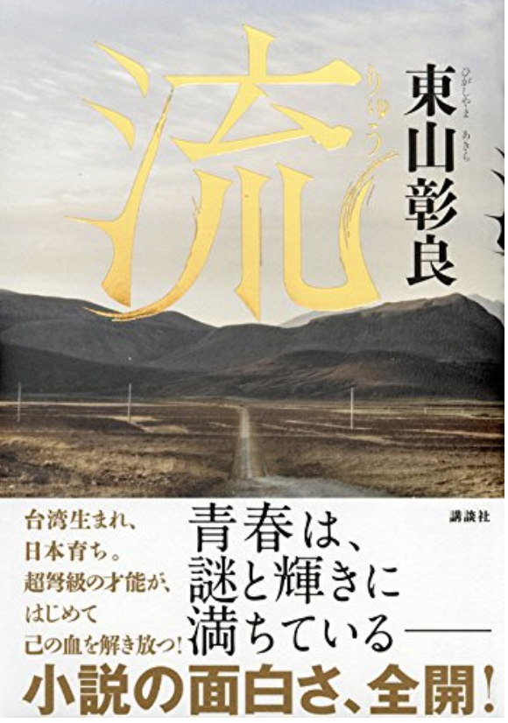
逃避而寫
打工：為偷渡犯翻譯、無立案補習班教中文
2000年（三十二歲）因博士論文審查未過而走進故事創作的世界
2002年開始獲獎
2015年《流》獲直木賞
「充滿謎題與燦爛的青春——」
「生於台灣、長於日本」
「超弩級才華」
「小說的有趣，全開」

Slide 4


火影忍者衍生小說

Slide 5
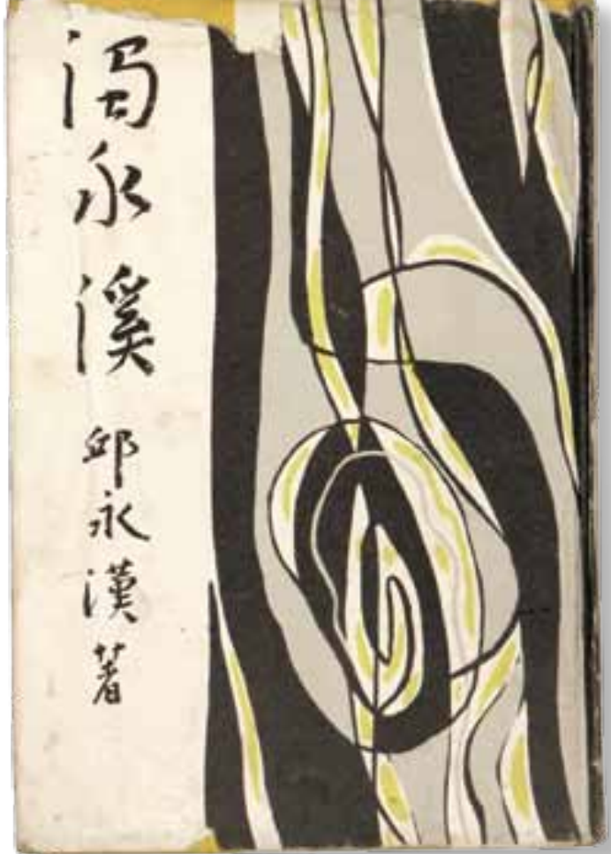
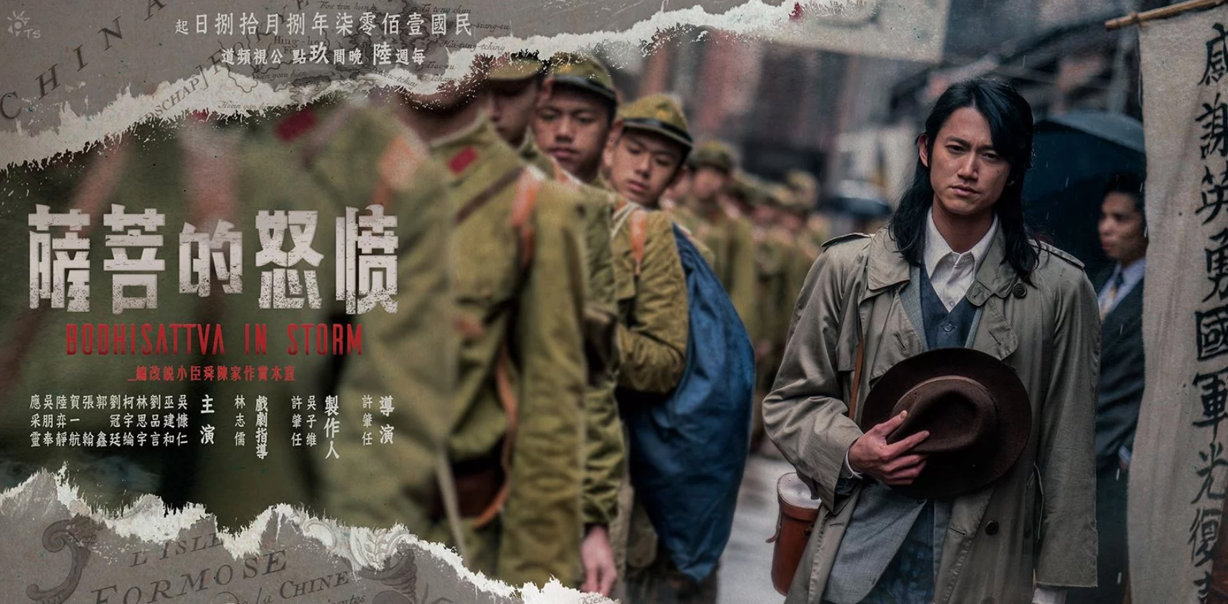

獲得直木賞的台灣作家：
陳舜臣、邱永漢

Slide 6
流
為日本讀者而寫，「父親」的故事
大眾文學的讀法：類型、形式
「台灣少年」、「寶島」、「流」
引人聯想的小標題
殺人事件之解謎
恐怖、未知、不安的來源：知識、歷史、異國⋯⋯
通往「大人」世界的路徑
支撐的力量

Slide 7
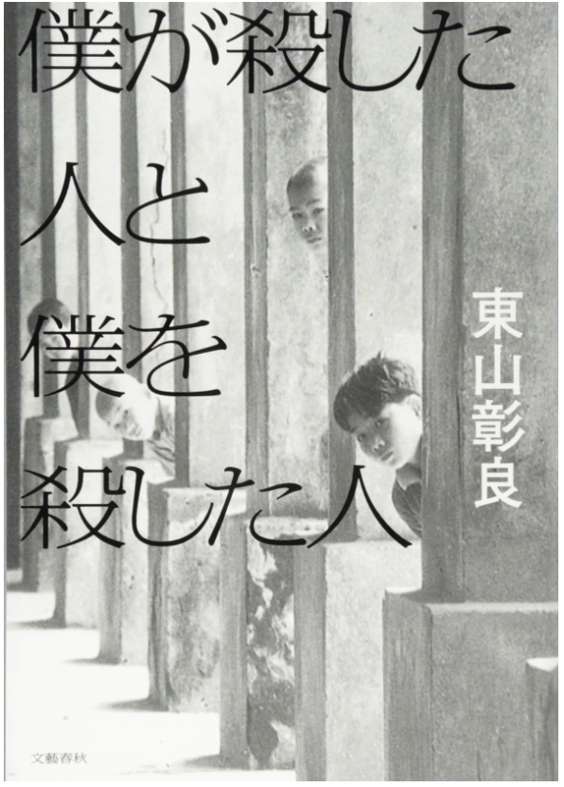
我殺的人與
殺我的人
攝影：鄭桑溪
2016/5~2017/3連載，2017/5單行本
讀賣文學、織田作之助、渡邊淳一三項文學獎
2019/2中文本
「作為日本文學之世界文學的最前線」
底特律（2015）p.77、136/台北（1984）
少年與殺人事件相關之必然
「理想中的少年時代」「想成為認真唬弄小孩的台灣大人」
引用互文文本
大友克洋「Akira」（Young Magazine）
麥田捕手
Stand By Me
傅柯《規訓與懲罰》、《性意識史》第一卷
1984、南回歸線、絕夜旅

Slide 8
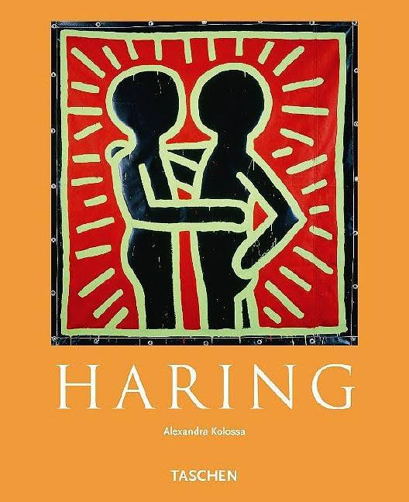
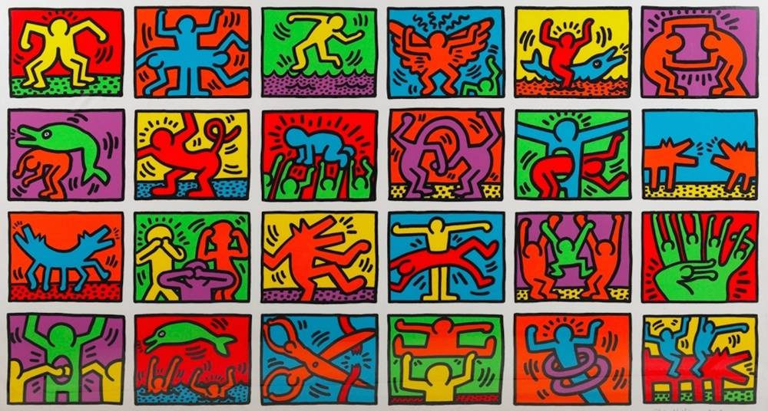

凱斯．哈林的畫冊及其作品
《回溯（Retrospect）》(1989)
Works on paper (1989)

Slide 9
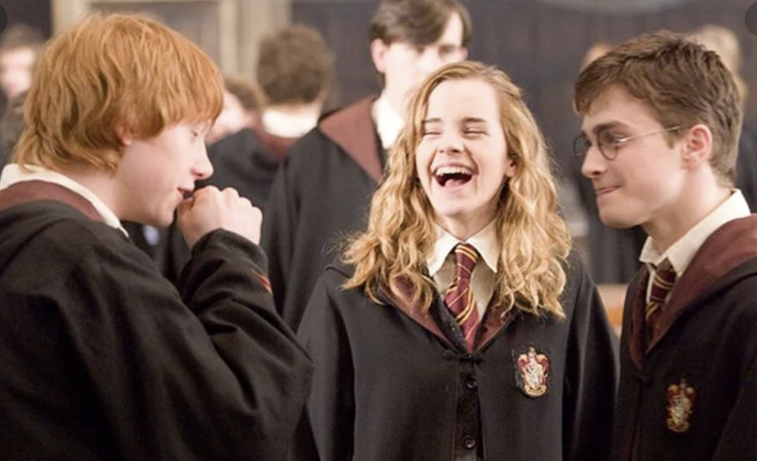
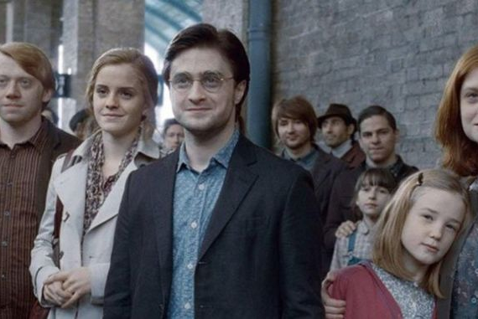
少年成長小說
起點：在阿剛家的榕樹下

Slide 10
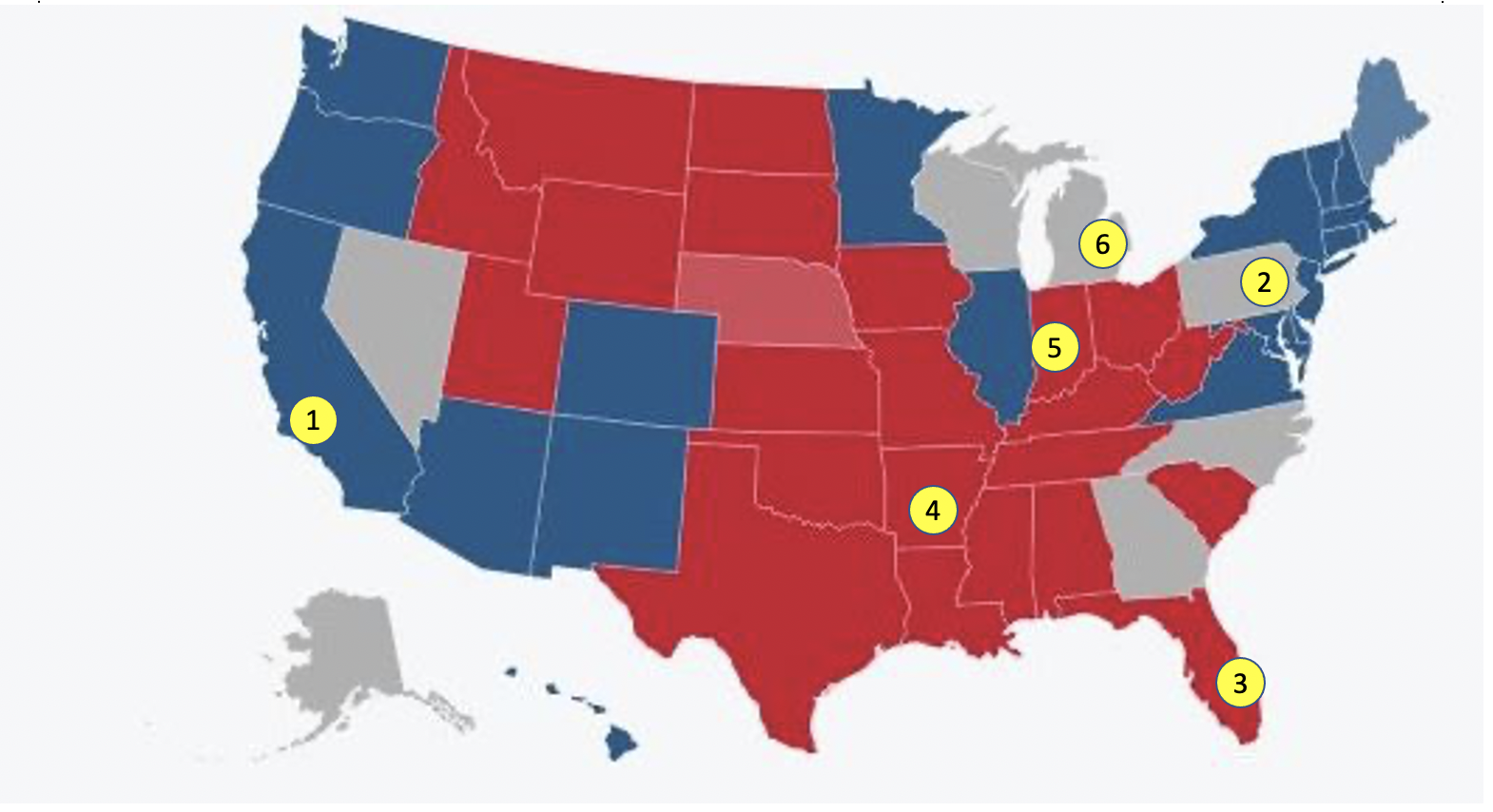
終點：破碎的美國夢
聖地牙哥（加州）
費城（賓州）
羅德岱堡（佛羅里達州）
小岩城（阿肯色州）
印第安納波利斯（印第安納州）
底特律（密西根州）

Slide 11
暴力的連鎖
布袋狼連續殺人—（小雲蓋布袋墜樓）—布袋戲冷星風雲
「反派英雄」冷星：來自Akira世界觀中的原創人物
「忘我」的小雲
（鐵雄）＝阿杰、（金田）＝？
流刀＝殺兄仇人
虎眼＝老人的玩笑
蠶娘娘＝孤單的母親
黑簫＝拐騙小孩、打死小孩
醉蛇＝三個頭、憎恨把自己當小孩子的母親（p.268）
布袋狼

Slide 12
奇蹟發生了嗎？
真相與真實
小雲的世界觀
阿杰的任務
關公的旨意與少年的意志
給予與回報的說法
阿剛的機能

